Slide 1


HITO 1
Cristian Castillo Emile de Kadt
Pablo Etayo Yojhan S. García
Pablo González Pablo Fernández
Aarón N. Moreno Abel Moro
Iago Quintas Iván Sánchez

Slide 2
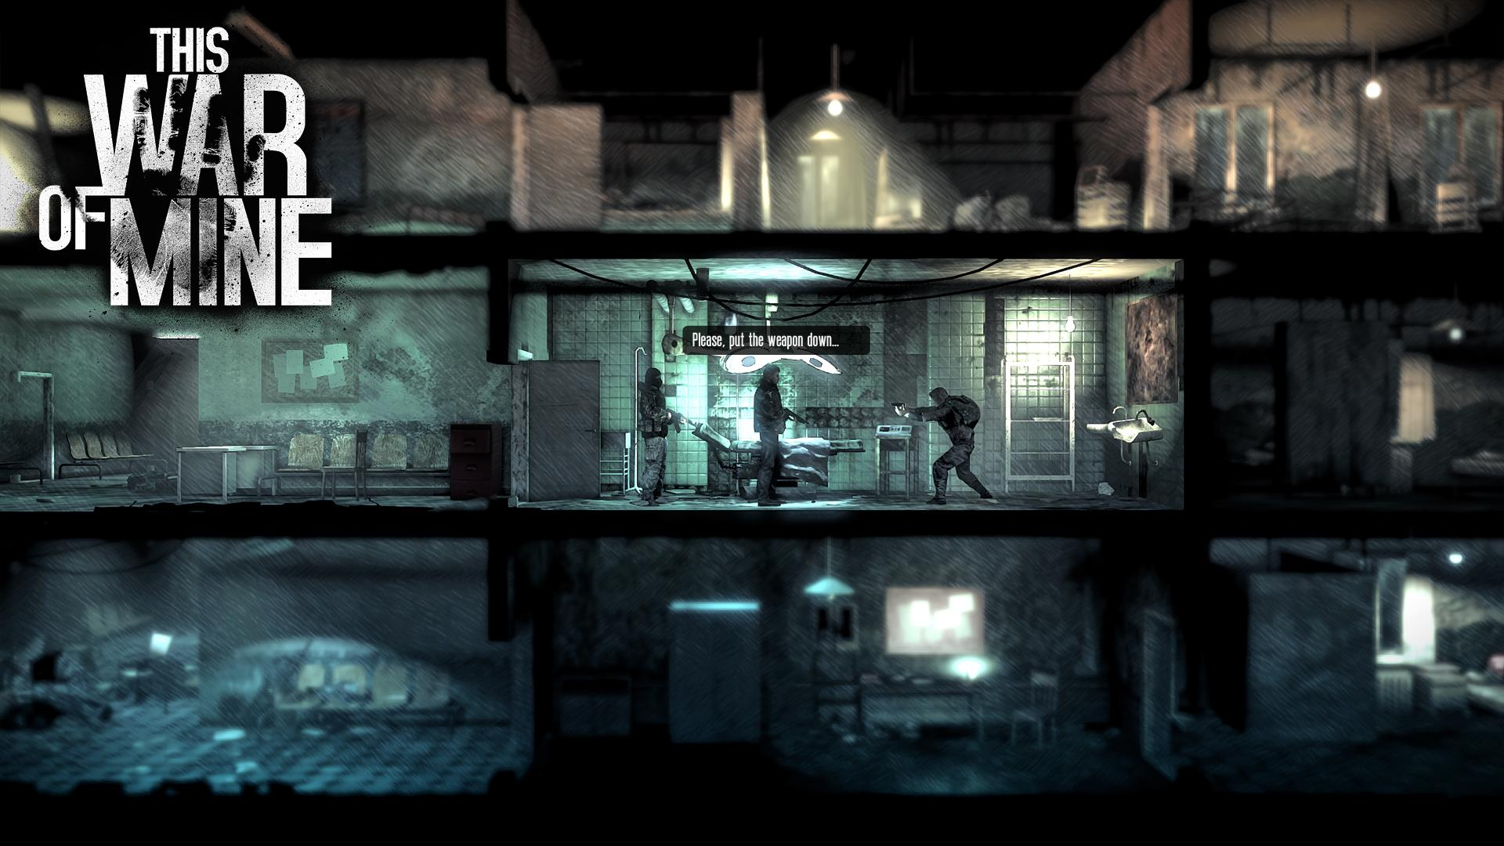

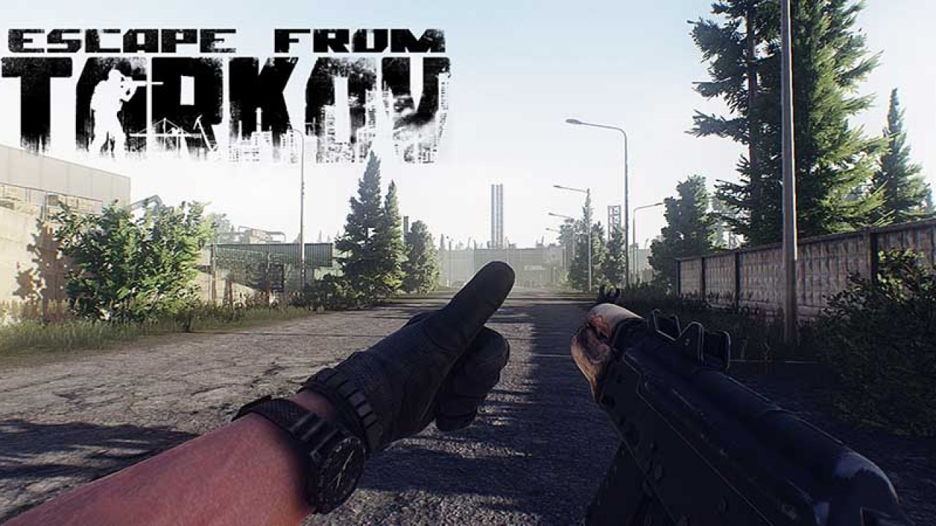
CONCEPTO DE JUEGO
Supervivencia día a día
Crafting / Loot
Raids / Equipamiento

Slide 3
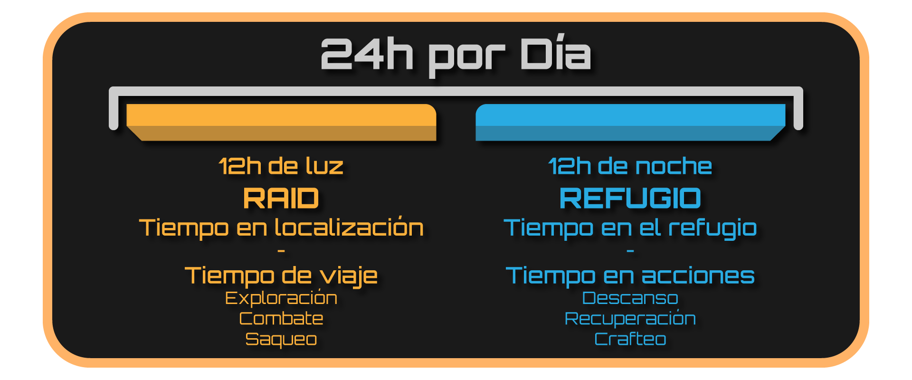
JUGABILIDAD

Slide 4
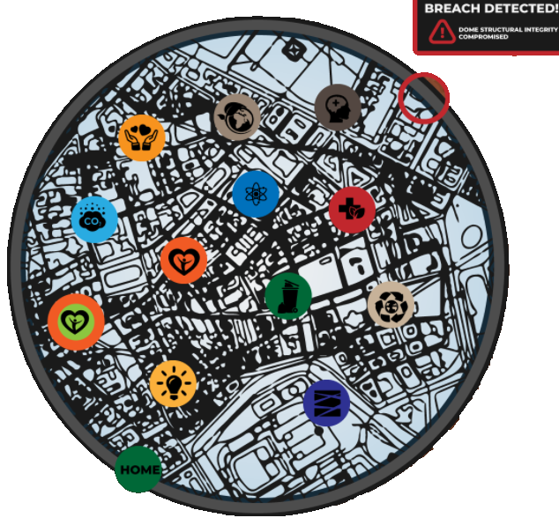
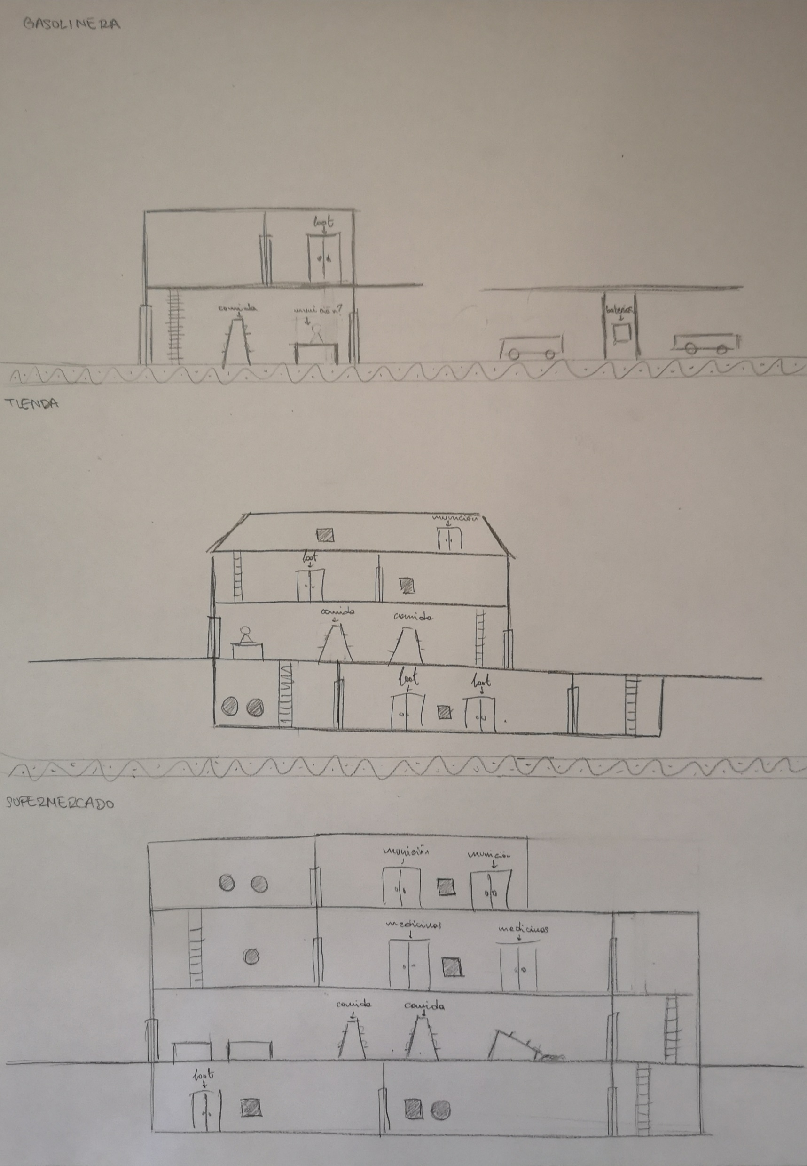

MECÁNICA
Zona de raid
Localizaciones
Supervivencia y combate
Gestión de recursos

Slide 5
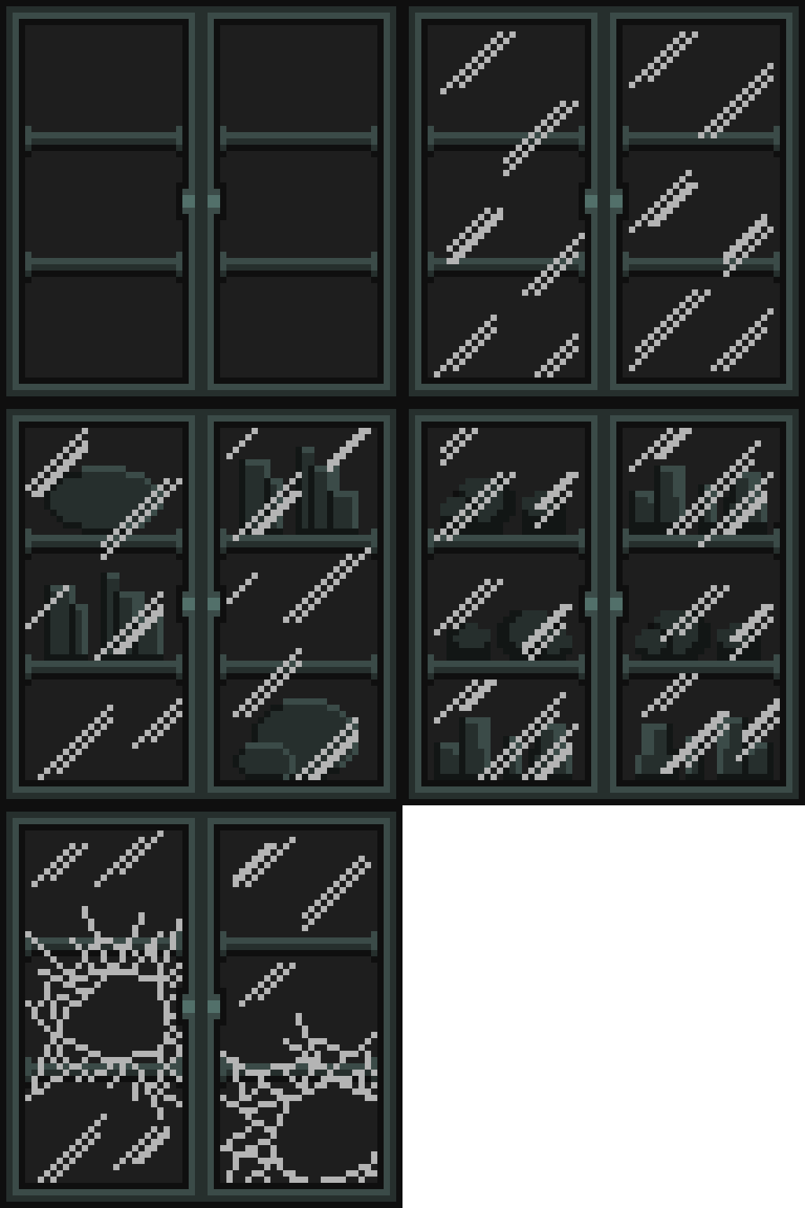
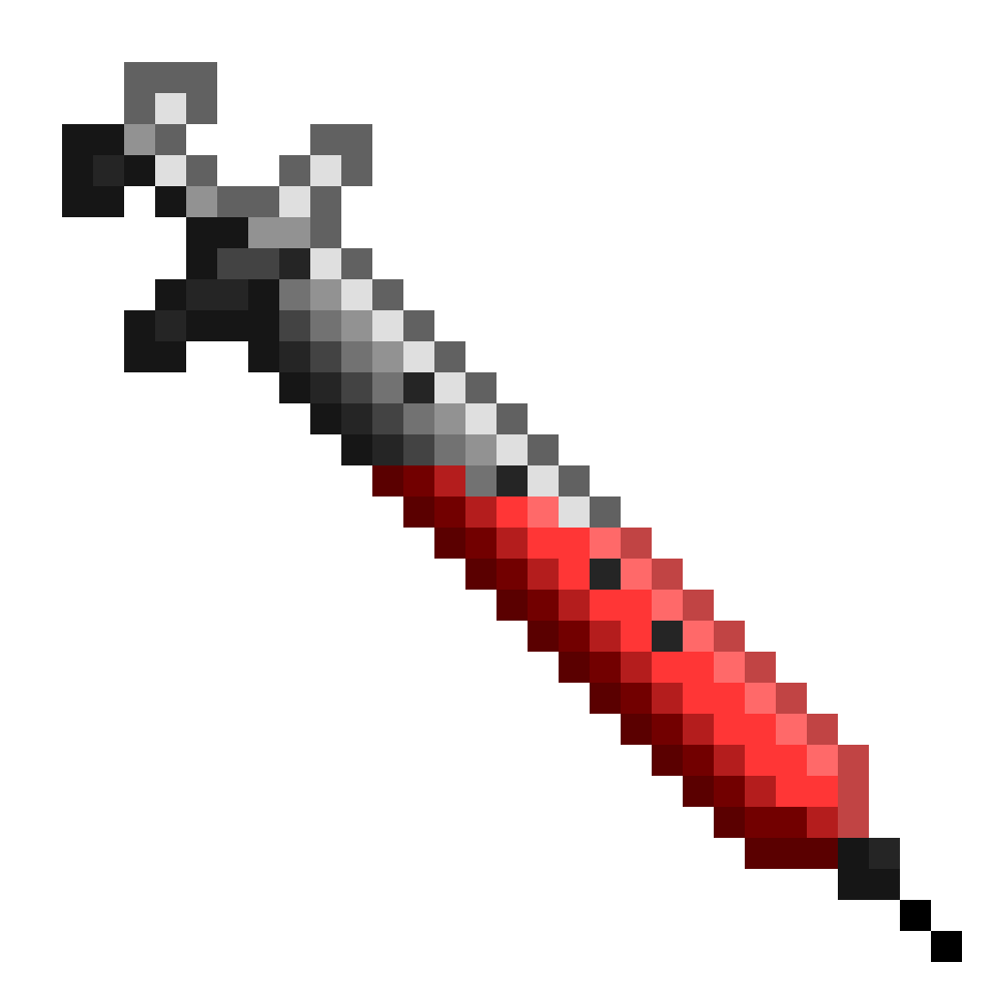


ESTÉTICA

Slide 6
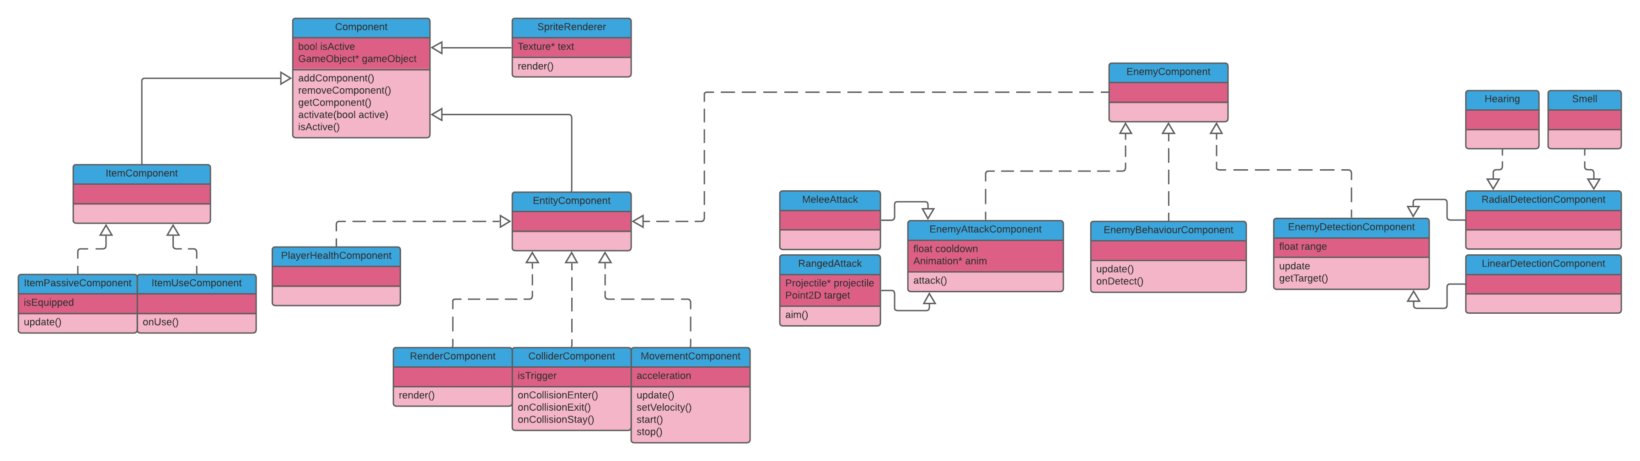
ARQUITECTURA

Slide 7
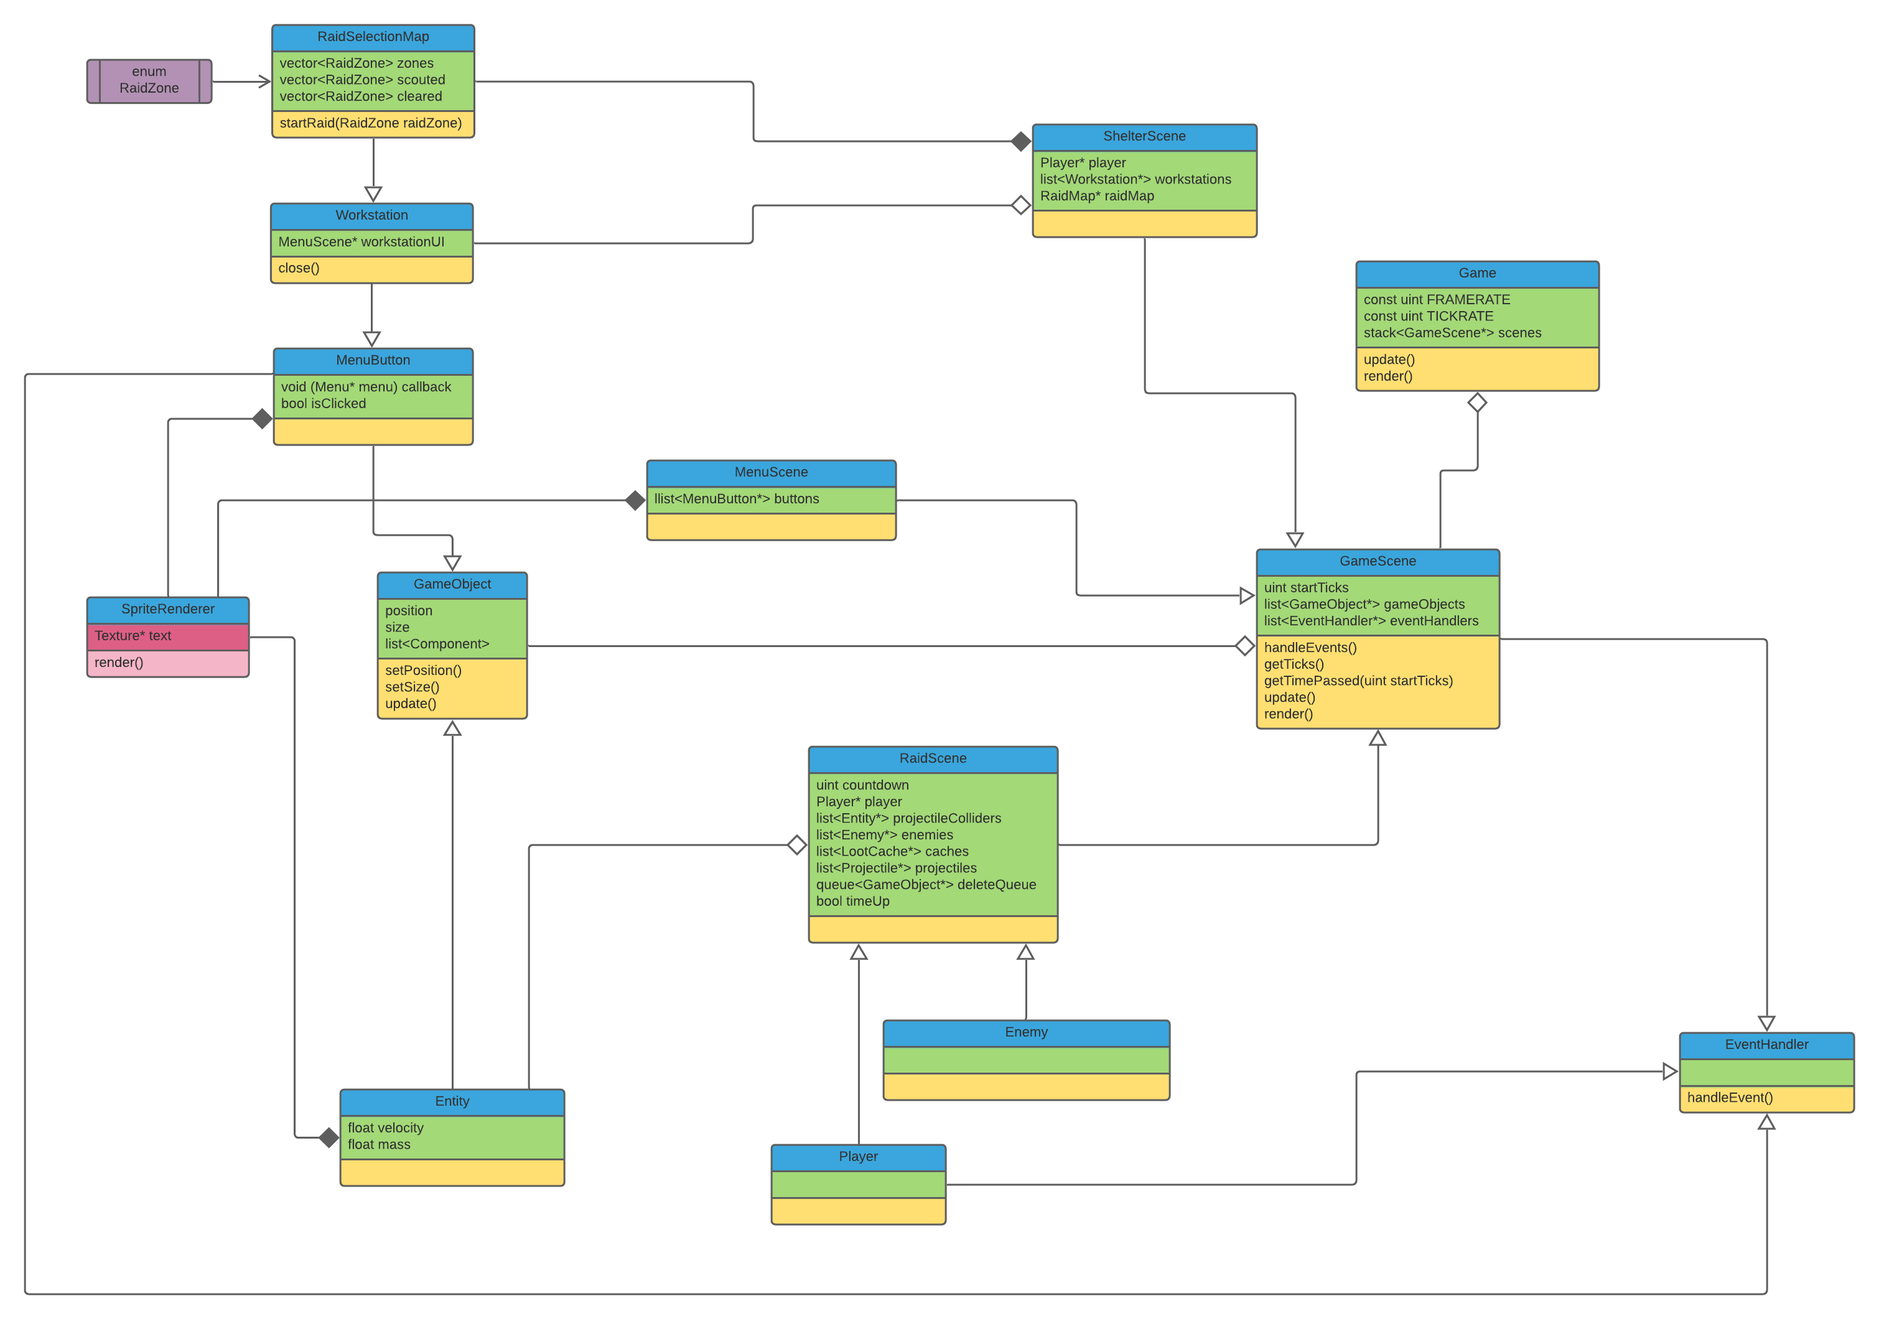

Slide 8
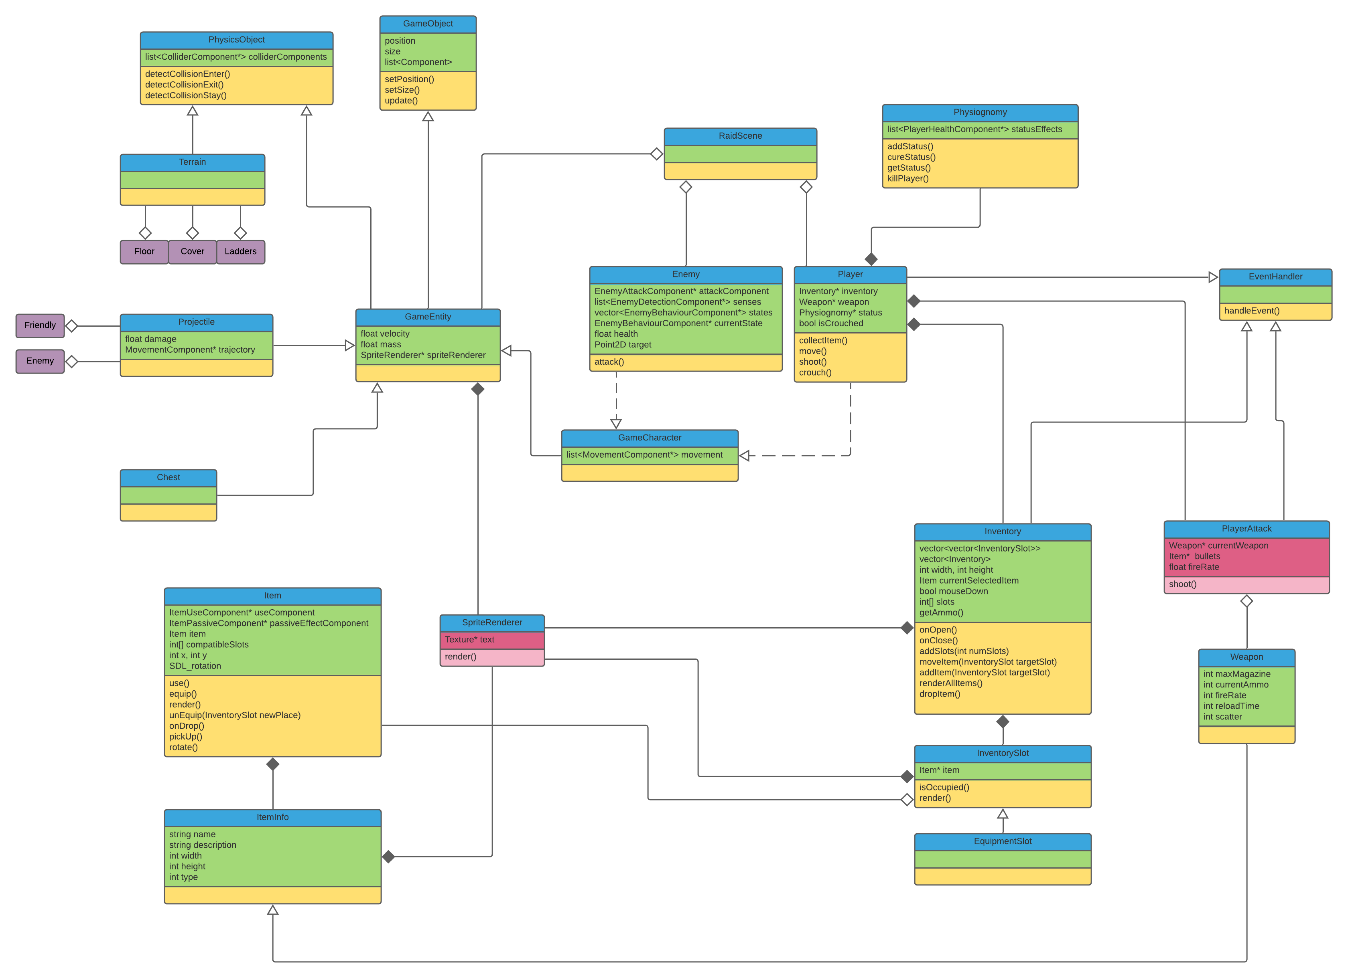

Slide 9



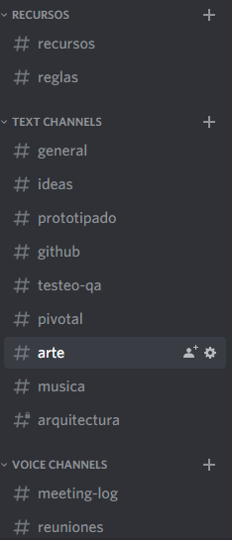
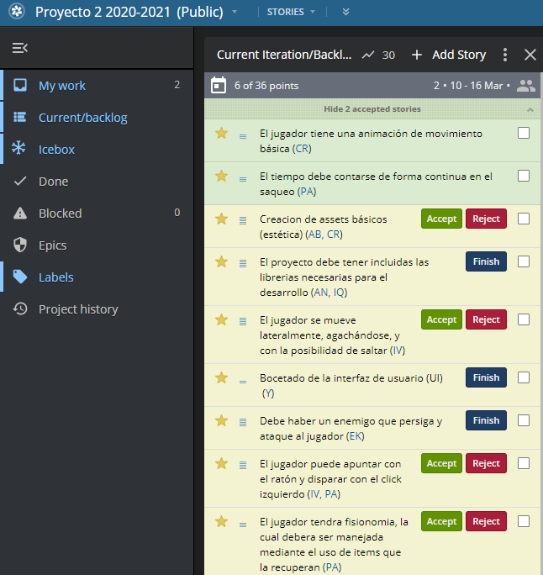

PLANIFICACIÓN
X
X

Slide 10
HITOS
Hito 1 | Sistema de escenas √ Inventario tipo tetris √ Sistema de combate √ Escena del refugio X Enemigo a distancia X
Hito 2 | Sistema de crafteo Sistema de manejo de estados Terminar de decidir el contenido Efectos de sonido Comenzar con el QA
Hito 3 | Arte final Pagina web Musica Mapas de raids finalizados

Slide 11


